Slide 1
PPT Semestralni projekt
Daryna Arkhypchuk
Nadezhda Balakhonova

Slide 2
Project structure
The semester project consists of 8 tasks.
Task 1 - Refactor a rectangle calculation project to separate computational logic from I/O using modular programming principles, and visualize module dependencies.
Task 2 - Rozbor problému a implementace testu pro ověření správnosti metod.
Task 3 - Navrh a implementace výukových testů pro knihovní funkce a kolekce v Javě, funkční i GUI testování aplikací, modulů (kalkulačka, heslo, dvojbran).
Task 4 - Develop and test a Java console application that models a tank with volume management, ensuring safe operations through exceptions and full unit testing.
Task 5 - výpočet hodnot kvadratické rovnice – architektura projektu a rozdeleni zodpovednosti
Task 6 – Trida Faktura – kompozice objektu
Task 7 – Navrh architektry projektu a implementace
Task 10 – Implementujte různé metody výpočtu n-tého prvku Fibonacciho posloupnosti

Slide 3
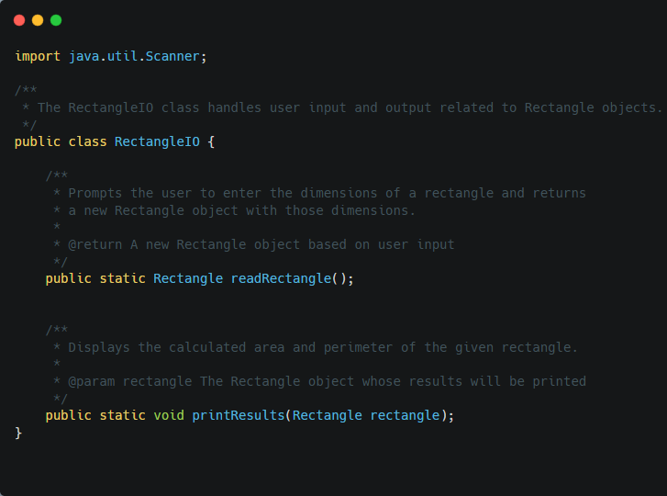
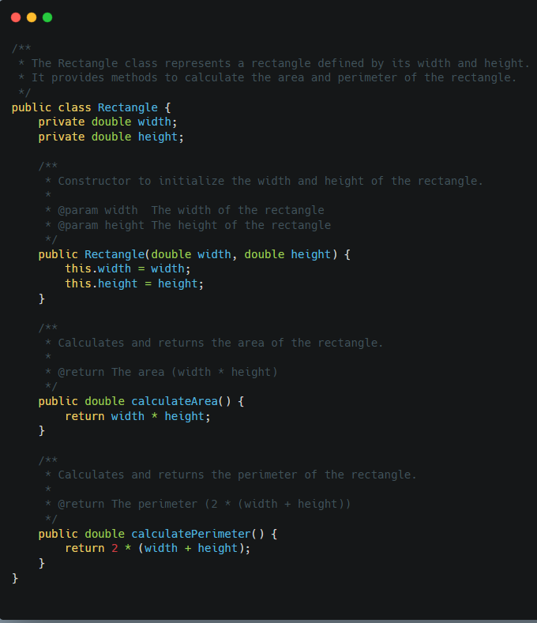
Task 1: Modular Redesign
Rectangle class: Handles core logic
RectangleIO class: Handles user input/output

Slide 4
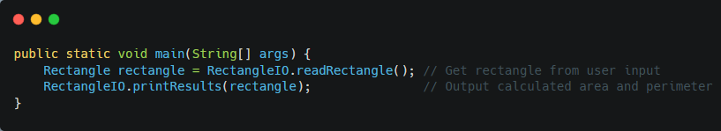
Interesting Implementation Highlights
Separation of concerns: Logic (Rectangle) and I/O (RectangleIO) completely decoupled
Main class uses both modules without merging responsibilities
Benefits of Refactoring
Rectangle in different contexts (GUI, tests)
Easier maintenance and testing
Compliance with single-responsibility principle

Slide 5
Task 1 Part 2: Custom math library in C#
Objective: Create a custom Math class in a separate C# library with a Factorial method, and use it alongside the built-in System.Math.
Custom Library (MyClassLibrary.Math): Implements Factorial(int n) with full documentation and error handling.
Demonstrates both MyClassLibrary.Math.Factorial() and System.Math.Sqrt() in the same program.
Exception Handling: Graceful error output when a negative number is entered.

Slide 6
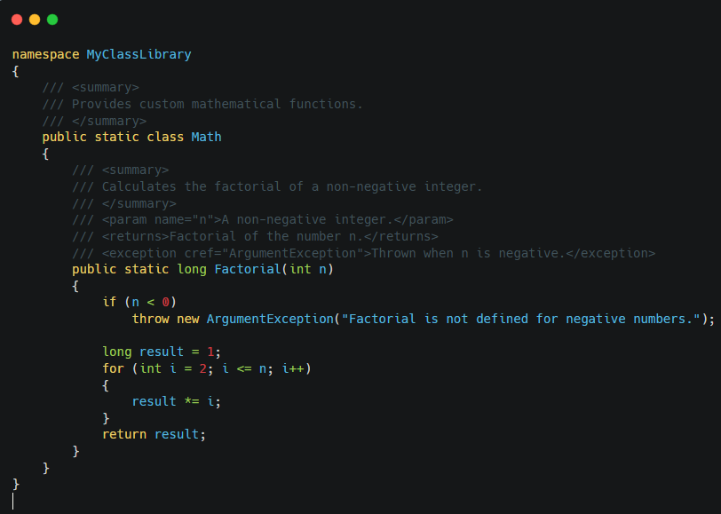
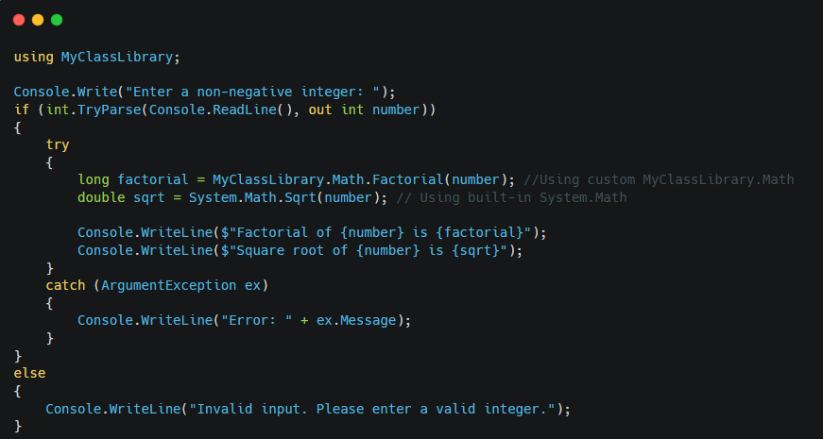
Custom Library Program

Slide 7
Task 2
Testované části:
Slovní hodnocení prospěchu (VyhodnoceniProspechu)
Intervalové testy (interval, vzorkySestupně)
Komparační funkce (ZpracovaniMoje.comp(...))

Slide 8
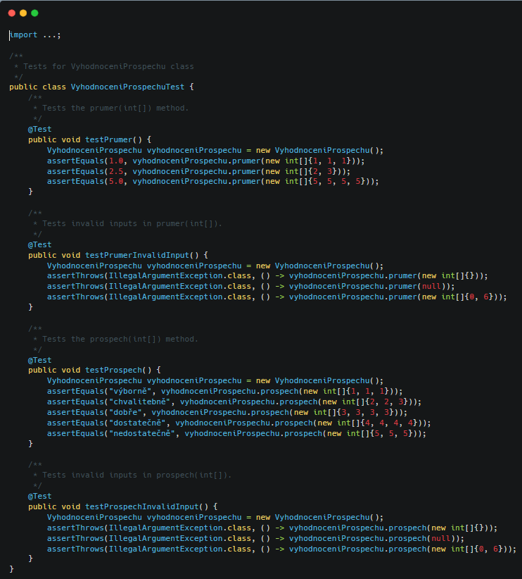
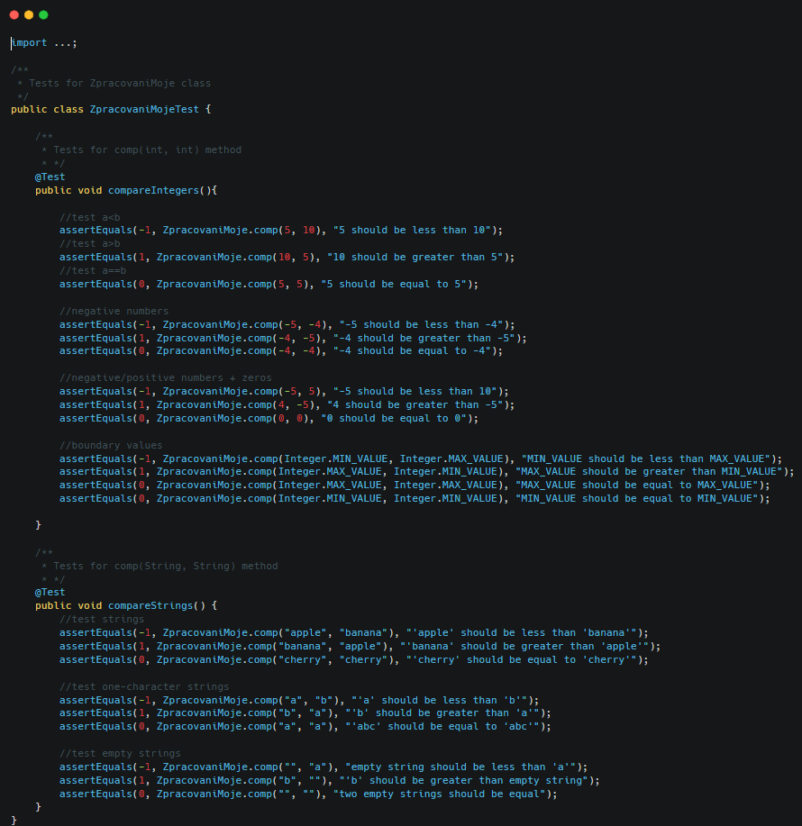

Slide 9
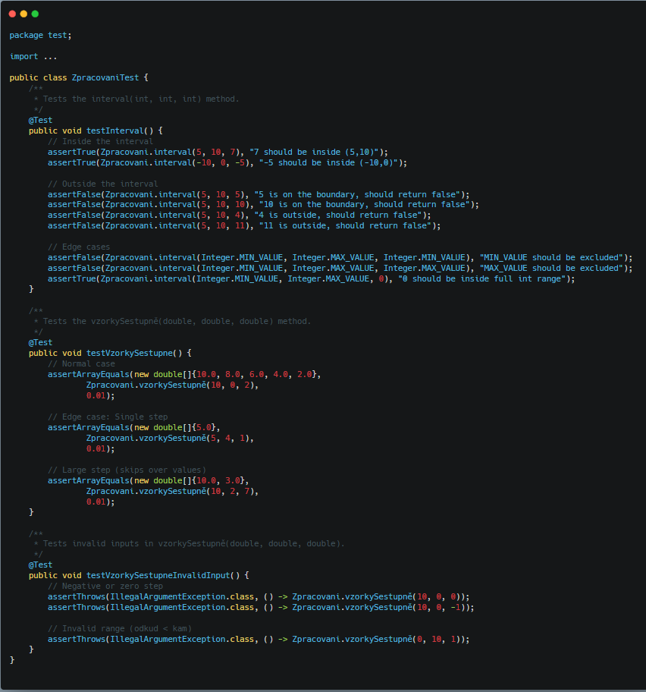
Edge case testy:
Pokrývají i prázdné pole, extrémy (Integer.MIN_VALUE, "", null, záporné známky).
Validace vstupů: Ošetřeny výjimky pro neplatné známky či sestupné vzorky se špatným krokem.
Korektní testy komparačních funkcí: Ověřují i lexikografii u řetězců a mezní hodnoty u čísel.
Testy pokryvaji 100% kodu, viz nasledujici slide

Slide 10
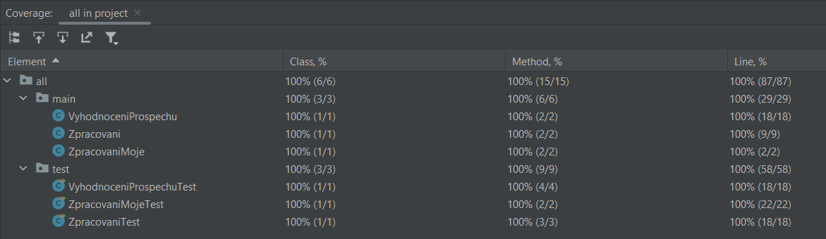
Coverage of tests of task 2

Slide 11
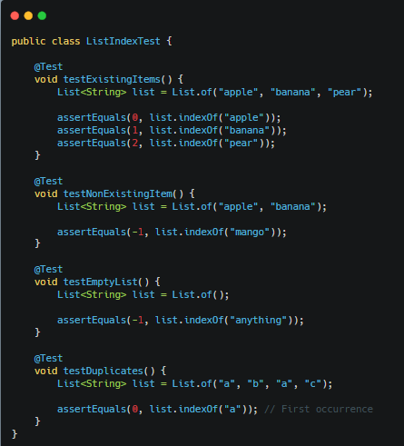
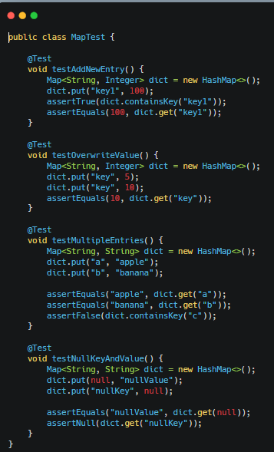
Task 3 Part 1 : Výukové testy knihovních funkcí
Cíl úkolu: Ověřit správné chování metod jako Math.sqrt, Math.sin, Math.tan, List.indexOf a Map.put pomocí výukových testů (JUnit).

Slide 12
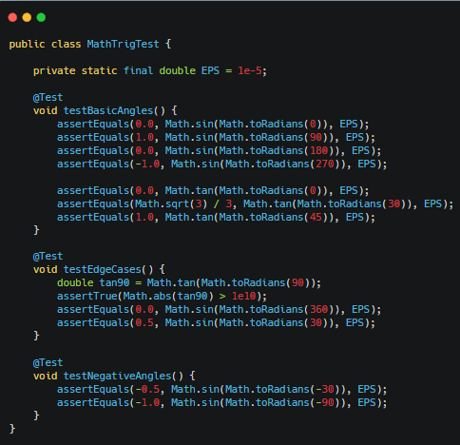
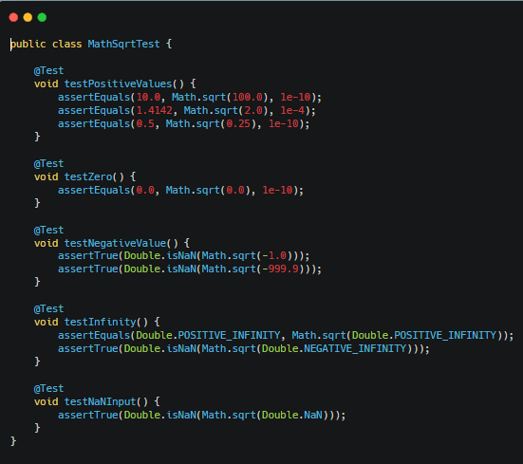

Slide 13
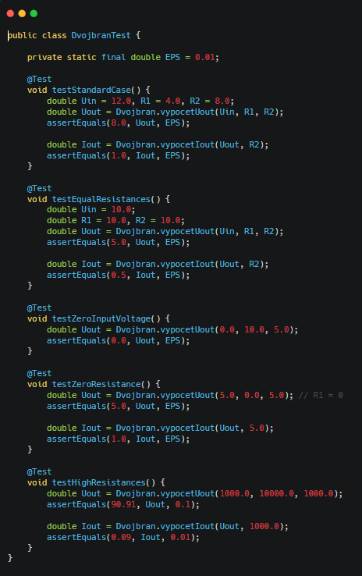
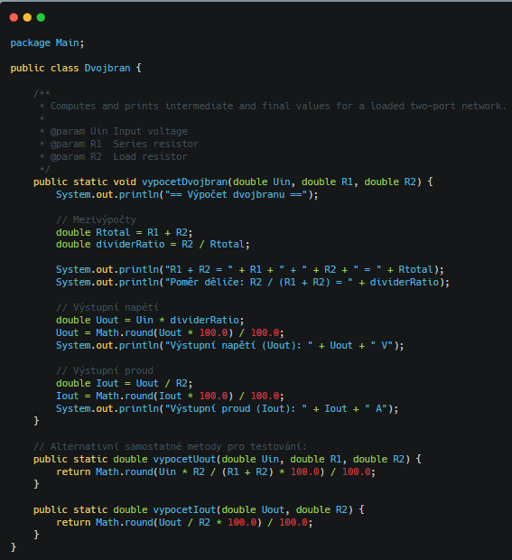
Task 3 Part 2: Dvojbranový výpočet a testy
Programátor: návrh a implementace výpočtů výstupního napětí a proudu
Tester: kontrola správnosti výstupu včetně zaokrouhlení a mezi-výpočtů

Slide 14
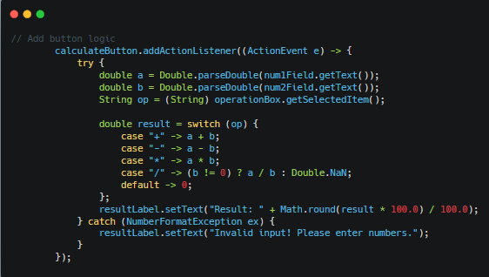
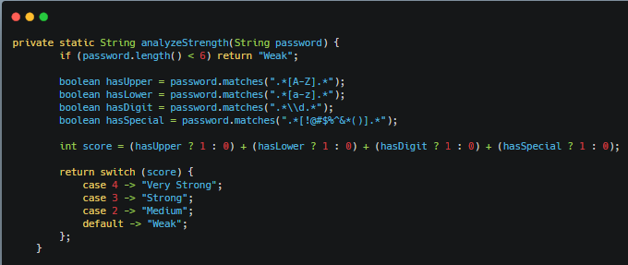
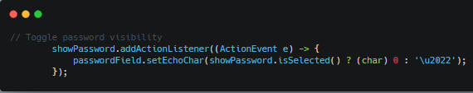
Task 3 Part 3: Testování GUI komponent – Kalkulačka & Heslo
Kalkulačka: Test výpočtu + výběr operace z JComboBox a zaokrouhlený výstup
Heslo – dialog: Zobrazit/skrýt heslo (JCheckBox) a vyhodnocení síly hesla (regex + délka)

Slide 15
Task 4
Version 1.0: Basic Tank
ImplementationClass: Tank
Behavior: add/remove volume, prevent overfill/underflow silently
Testing: JUnit coverage of all methods and edge cases
Version 2.0: Enhanced with Exceptions
New class: TankWithExceptions
Custom exceptions: FullTankException, EmptyTankException. Adjusted logic to throw exceptions on invalid operations
Testing: Updated unit tests to expect exceptions

Slide 16
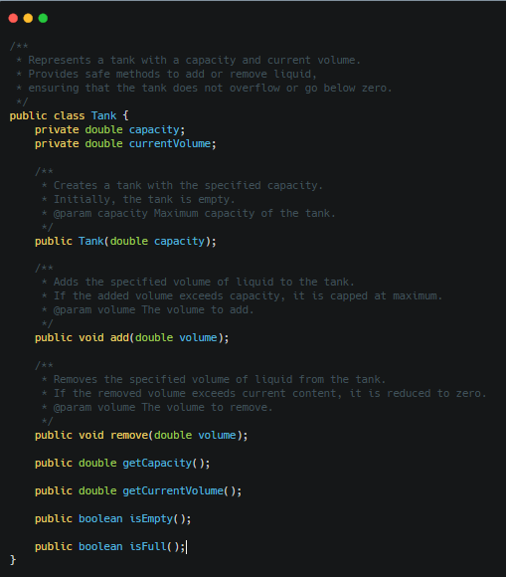
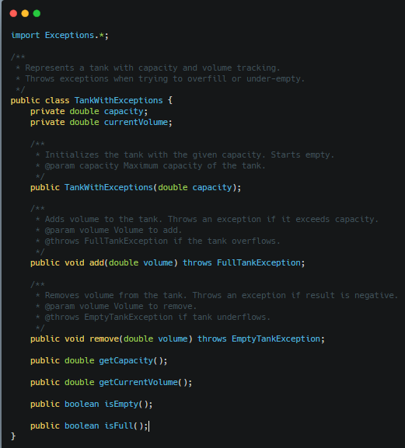

Slide 17
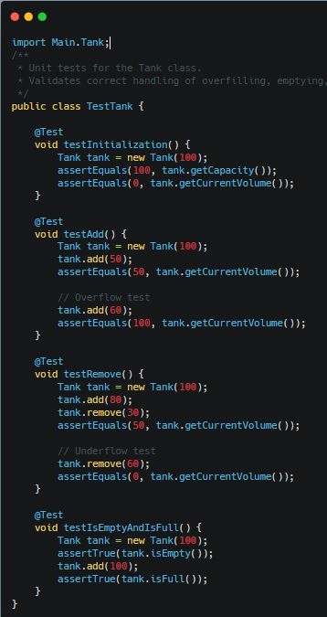
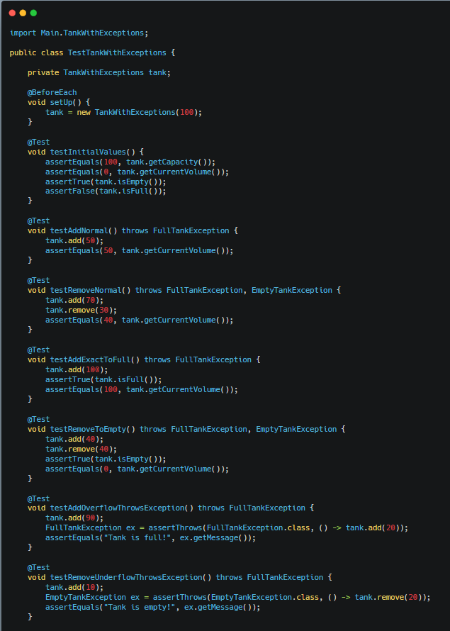
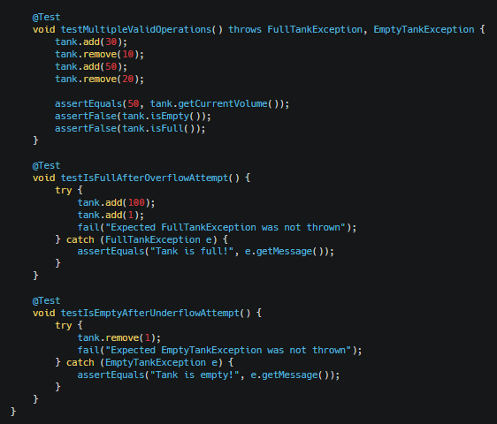

Slide 18
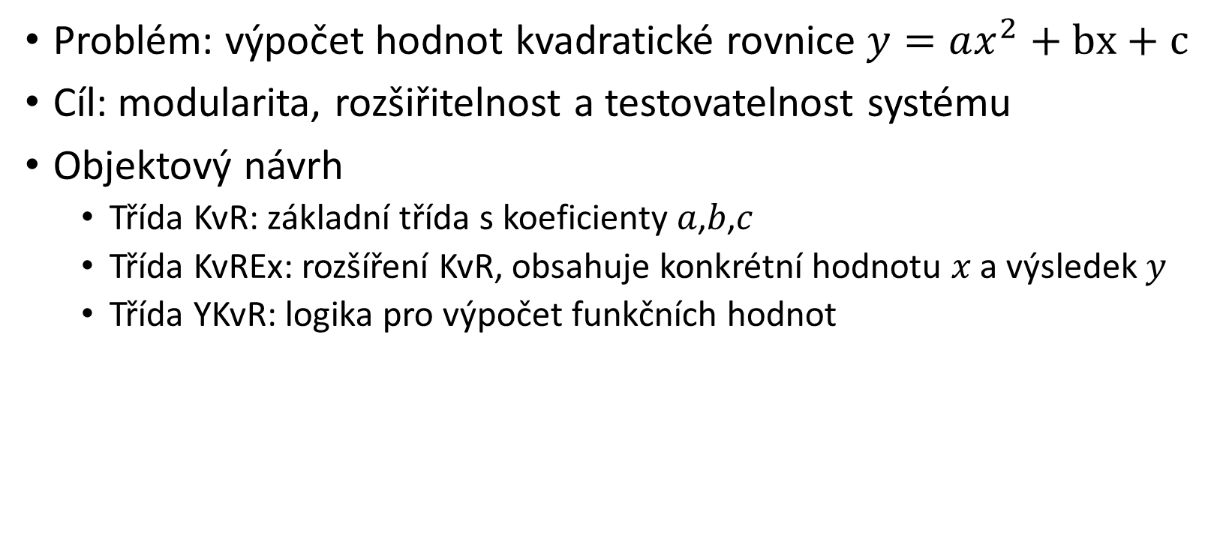
Task 5
Problém: výpočet hodnot kvadratické rovnice $y=ax^{2}+bx+c$
Cíl: modularita, rozšiřitelnost a testovatelnost systému
Objektový návrh
Třída KvR: základní třída s koeficienty 𝑎,𝑏,𝑐
Třída KvREx: rozšíření KvR, obsahuje konkrétní hodnotu 𝑥 a výsledek 𝑦
Třída YKvR: logika pro výpočet funkčních hodnot

Slide 19
Architektura aplikace
1. Prezentační vrstva (Presentation Layer)
Třída: Builder
Odpovědnost: Inicializace konfigurace běhu programu.
Slouží jako vstupní bod pro vytvoření správně nakonfigurovaného Provider.
2. Logická / aplikační vrstva (Business Logic Layer)
Třída: Provider
Odpovědnost: Řídí hlavní logiku: načítání vstupů, výpočet kvadratických rovnic, formátování výstupů.
Spoléhá se na abstrakce pro vstup (VstupDataKvadratickeRovnice) a výstup (VystupDataKvadratickeRovnice) - vysoká rozšiřitelnost.
3. Datová vrstva (Data Layer)
Třídy: VstupDataKvadratickeRovnice, VstupDataCSV, VystupDataKvadratickeRovnice, VystupDataCSV, InputRecord, OutputRecord
Odpovědnost: Reprezentace dat a jejich načtení/zápis (momentálně z/do CSV souborů)

Slide 20
Shrnutí tříd a jejich rolí
Třída | Vrstva | Odpovědnost
Builder | Prezentační | Továrna pro vytvoření konfigurovaného Provider
Provider | Logická | Načítání vstupu, výpočet, zápis výstupu
InputRecord | Datová | Struktura pro vstupní data
OutputRecord | Datová | Struktura pro výstupní data
VstupDataCSV | Datová | Načtení dat z CSV
VstupDataKvadratickeRovnice | Datová (abstraktní) | Základ pro různé vstupní formáty
VystupDataCSV | Datová | Zápis výstupních dat do CSV
VystupDataKvadratickeRovnice | Datová (abstraktní) | Základ pro různé výstupní formáty

Slide 21
Pouzite vzory a principy
Strategy pattern
Třídy: VstupDataKvadratickeRovnice + VstupDataCSV, VystupDataKvadratickeRovnice + VystupDataCSV
Proč: Umožňuje snadnou výměnu zdroje vstupních/výstupních dat (např. jiné formáty – JSON, XML, DB)
Factory Method pattern
Třída: Builder
Proč: Odděluje vytvoření objektů (Provider) od jejich použití. Umožňuje jednoduché přepínání konfigurace.
Dependency Injection (manuální)
Kde: Konstruktor třídy Provider
Proč: Provider přijímá abstraktní typy (vstup/výstup), nikoli konkrétní implementace – lepší testovatelnost, menší vazby.
Single Responsibility Principle (SRP - SOLID)
Každá třída má jedinou odpovědnost:
Provider = koordinace logiky
InputRecord, OutputRecord = nosiče dat
VstupDataCSV = čtení CSV
VystupDataCSV = zápis CSV
Open/Closed Principle (OCP - SOLID)
Kód je otevřený pro rozšíření, uzavřený pro změnu:
Přidání nového formátu vstupu/výstupu nevyžaduje změnu v Provider, pouze novou třídu.

Slide 22
Task 6
Ve verzi 1.0 : Faktura jednoduchá, obsahuje všechny informace jako vlastnosti přímo v sobě. Varianta funkční, ale těžko udržovatelná a nerozšiřitelná.
Ve verzi 2.0: kompozice objektů – vytvoření komplexního objektu Faktura skládáním z menších, samostatných tříd:
Prijemce – uchovává informace o příjemci
Castky – obsahuje částky a informaci o sazbě DPH
Sazba – reprezentuje konkrétní sazbu DPH.

Slide 23
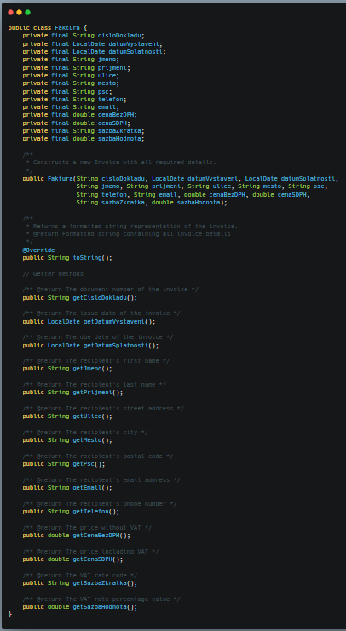
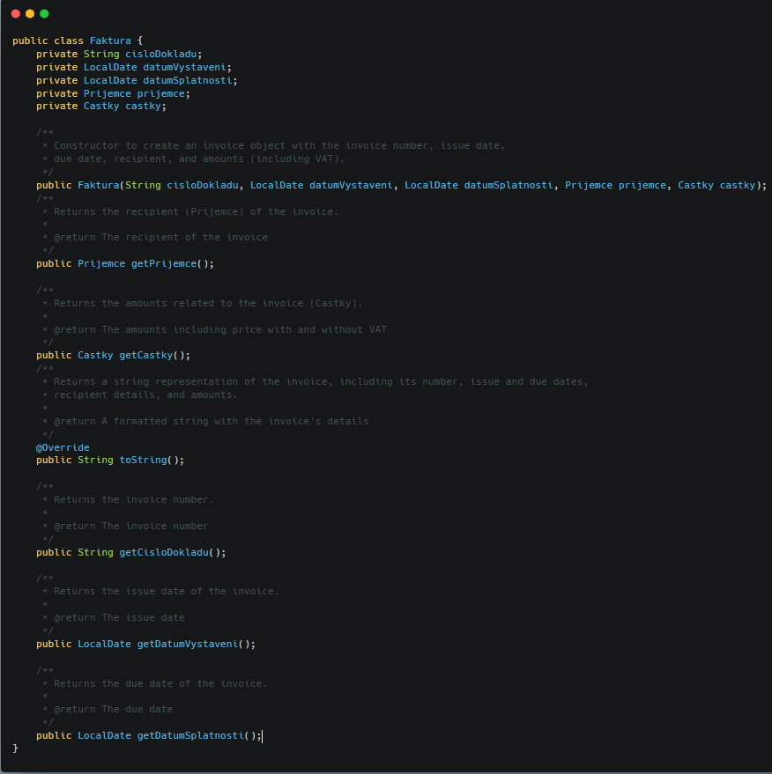

Slide 24
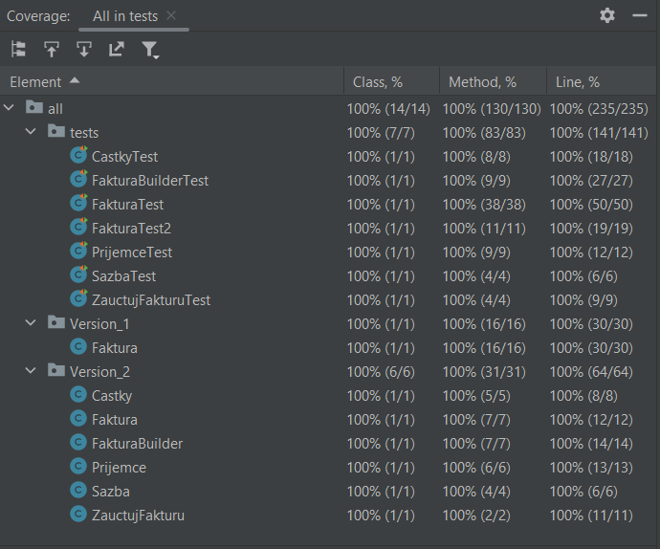
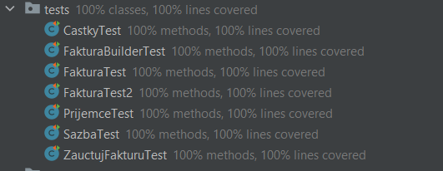
Testování bylo rozděleno podle tříd. Díky dekompozici můžeme testovat:
tridy Prijemce, Castky, Sazba, Faktura
správný výpočet částek v ZauctujFakturu,
správné vytvoření objektu FakturaBuilder.

Slide 25
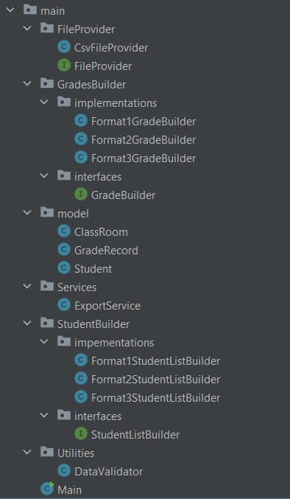
Task 7
Cíl projektu:
Načíst seznamy studentů a jejich známky z různých CSV formátů
Vygenerovat výstupní soubory pro každou třídu se studenty a jejich prospěchem
Vypočítat průměrné známky studentů a tříd podle předmětů
Hlavní balíčky:
FileProvider – načítání souborů (CSV, budoucí XML atd.)
StudentBuilder, GradesBuilder – zpracování obsahu
Services – export
Model – datové třídy (Student, GradeRecord, ClassRoom)
Utilities – validace dat

Slide 26
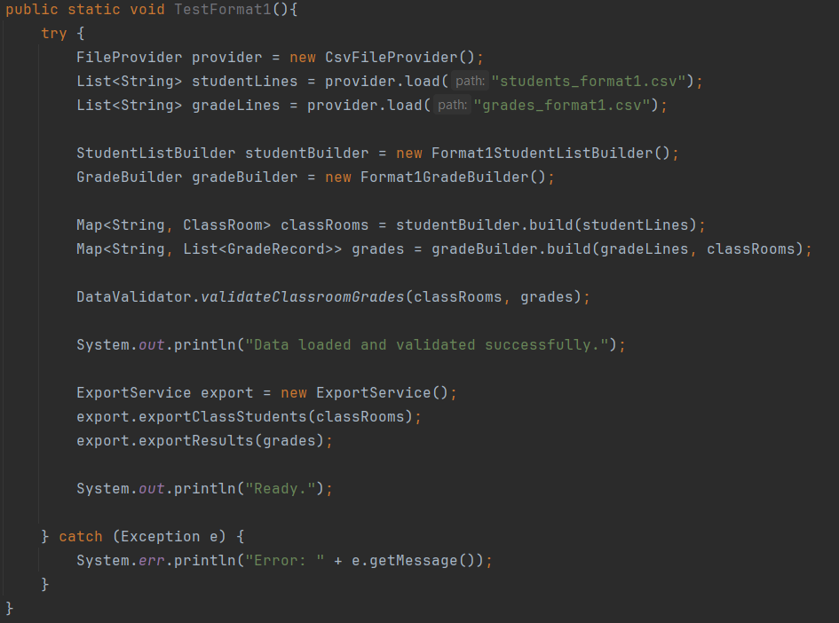
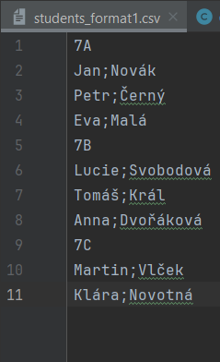
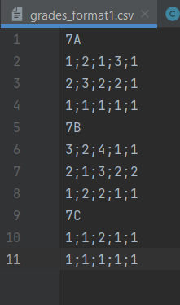
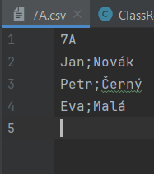
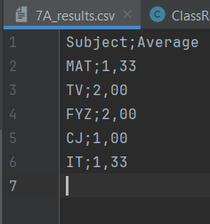
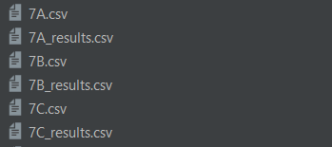

Slide 27
Task 10
Cíl:
Vypočítat n-tý prvek Fibonacciho posloupnosti (indexováno od 0).
Tři metody výpočtu:
Iterativní (nerekurzivní)
Rekurzivní
S využitím dynamického programování
Hlavní veřejné metody:
calcNonRecursively(n) – výpočet bez rekurze
calcRecursively(n) – klasická rekurze
calcRecursivelyTable(n) – s využitím tabulky
Init() – inicializace tabulky
printTable() – ladicí výpis tabulky

Slide 28
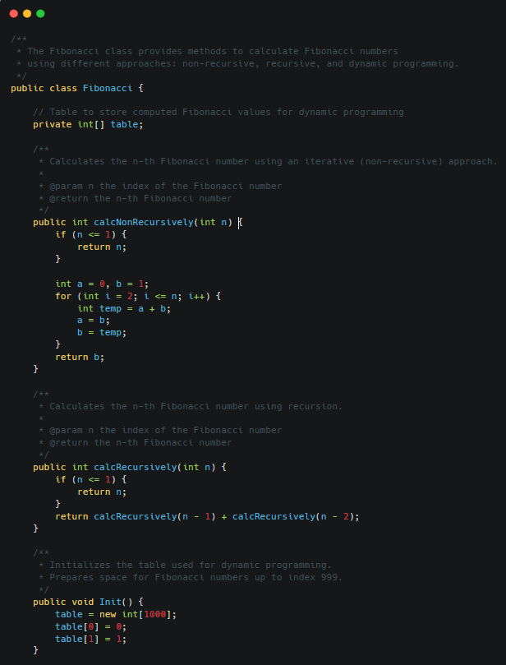
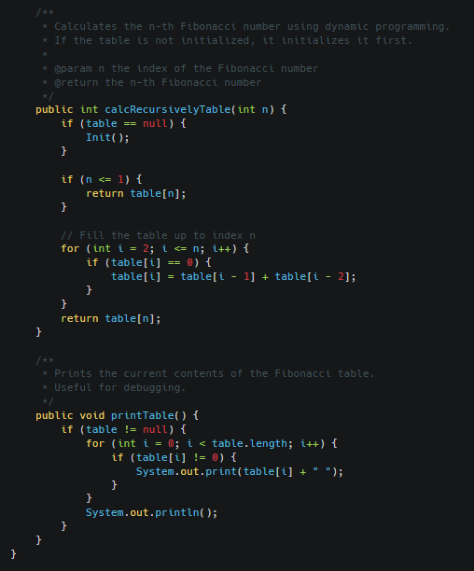

Slide 29
